Slide 1
Produktion und Investition
Tutorium III
- Fertigungstypen -
Bei Fragen, Anregungen oder Kritik:
Hergen.Schlueter@uni-oldenburg.de
Sommersemester 2011

Slide 2
Agenda
1. Filmausschnitt zum Thema „Optimiertes Tier“
2. Vorstellung “Prozessdesign” aus Slack
3. Design der Produkte/Services
4. Systematisierung von Fertigungstypen
    Nach Anzahl der Produkte
    Nach Organisation
    Nach Ortsabhängigkeit
5. Basistypen des Layouts
6. Beschäftigungsgrad und Anpassungsformen
7. Übungsaufgaben

Slide 3
Textvorstellung
    → Prozessdesign aus Slack

Slide 4
Das Design der Produkte/Services und der Leistungserstellungsprozesse sind verzahnt
Produkte und Dienstleistungen sollen so designed werden, dass sie effizient hergestellt werden können.
Produktionsprozesse sollen so gestaltet werden, dass alle gewünschten Produkte und Services hergestellt werden können, die das Unternehmen vermarkten möchte.
Design des Produkt oder der Dienstleistung
Design der Leistungs-erstellungs-prozesse
Die Entscheidungen zum Design des Produktes/Services und der damit verbundenen Leistungserstellungsprozesse beeinflussen sich gegenseitig und sind miteinander zu verknüpfen.

Slide 5
Das Produkt- und Prozessdesign muss (soll) Kunden zufrieden stellen
Vorrangiges Ziel
Produkte, Dienstleistungen und Erstellungsprozesse zu gestalten und zwar zur Zufriedenheit des Kunden!
Durch das Prozessdesign werden Prozesse 1.Übersichtlicher;
2. Strukturierter und 3. es entsteht die Möglichkeit, einzelne Aktivitäten genauer untersuchen zu können.
Kriterien der Bewertung von Designalternativen:
Machbarkeit: Wie schwierig ist es (Investitionen, Administration)?
Akzeptanz: Wie viel Mühe ist es wert? Welcher ROI kann erwartet werden?
Anfälligkeit: Was kann schief gehen? Welche Risiken geht man ein?

Slide 6
Systematisierung von Fertigungstypen
Fertigungstypen
Nach Anzahl der
gefertigten Produkte
Einzel-
ferti-
gung
Serien
ferti-
gung
Sorten-
ferti-
gung
Massen-
ferti-
gung
Quelle: Wöhe,G.: Einführung in die Allgemeine Betriebswirtschaftslehre: 1996: 557

Slide 7
Fertigungstypen I – Systematisierung nach Anzahl der gefertigten Produkte
Einzelfertigung: einzelne Stücke oder Aufträge
  z. B. Goldschmied
  Verrichtungsprinzip – Werkstattfertigung
Serienfertigung: mehrere Einheiten verschiedener Produkte auf unterschiedlichen Anlagen
  z. B. Automodell mit Sonderausstattung
  Kleinserien
    Verrichtungsprinzip - Werkstattfertigung
  Großserien
    Objektprinzip - Fließbandfertigung

Slide 8
Fertigungstypen II – Systematisierung nach Anzahl der gefertigten Produkte
Sortenfertigung: mehrere Einheiten verschiedener Produkte auf gleichen Anlagen
  z. B. Hosen für Winter- und Sommerkollektion in verschiedenen Größen auf einer Nähmaschine; Buchdruck
Massenfertigung: unbegrenzt viele Einheiten (mehrere Produkte) auf gleichen Anlagen
  z. B. Standard - Jeans
  Objektprinzip – Fließbandfertigung

Slide 9
Systematisierung von Fertigungstypen
Fertigungstypen
Nach Organisation der
Fertigung
Werkstattfertigung
(Verrichtungsprinzip)
Ausrichtung am
Prozess
= Prozesslayout
Gruppenfertigung
(Mischform)
Fließfertigung
(Objektprinzip)
Ausrichtung am
Objekt
= Produktlayout
Quelle: Wöhe,G.: Einführung in die Allgemeine Betriebswirtschaftslehre: 1996: 557

Slide 10
Kostenmerkmale: Werkstatt- und Fließfertigung
Fertigungstyp Werkstattfertigung Fließfertigung
Kriterium
Investitionssumme/
Kapitalintensität
Kapitalkosten
Personalqualifikation
Arbeitsintensität
Transportwege
Fixkostenanteil
Flexibilität

Slide 11
Systematisierung von Fertigungstypen
Fertigungstypen
Nach Ortsabhängigkeit der
Fertigung
Ortsgebundene
Fertigung
Ortsungebundene
Fertigung
Quelle: Wöhe,G.: Einführung in die Allgemeine Betriebswirtschaftslehre: 1996: 557

Slide 12
Basistypen des Layouts
Process layout : Zusammenfassung funktional ähnlicher Equipment-Bestandteile Beispiel: Bibliothek oder Krankenhaus
Loan books in subject order
Online and
CD-ROM access room
Study desks
To journal stack
Company reports
Enquiries
Current journals
Reference section
Reserve collection
Store room
Counter staff
Copying area
Entrance
Exit

Slide 13
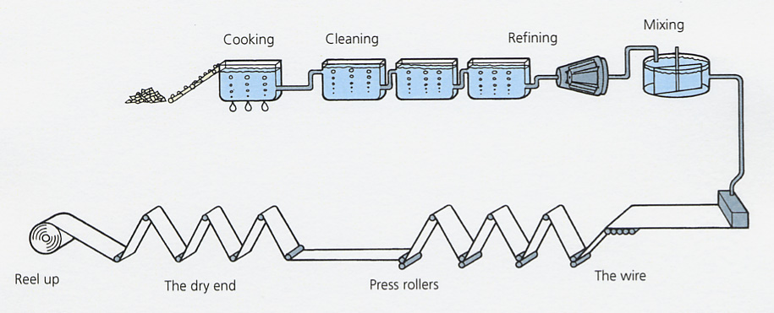
Basistypen des Layouts
Product layout: Anordnung des Equipments entsprechend der zeitlichen Reihenfolge der Fertigungsschritte, die ein Produkt durchläuft
Beispiel: Papierherstellung

Slide 14
Basistypen des Layouts
Cell layout: Bündelung funktional unterschiedlicher Arbeitsstationen, die einem gemeinsamen Zweck dienen; stellt oft Mischform der beiden vorangegangenen Typen dar
Beispiel: Teamwork, Fuhrpark, Sportabteilung im Kaufhaus
Books and videos
Footwear
Sports shop
Menswear
Entrance
Perfumes
& jewellery
Confectionery, newspapers, magazines, stationery
Elevators
Women’s clothing
Luggage and gifts
Entrance

Slide 15
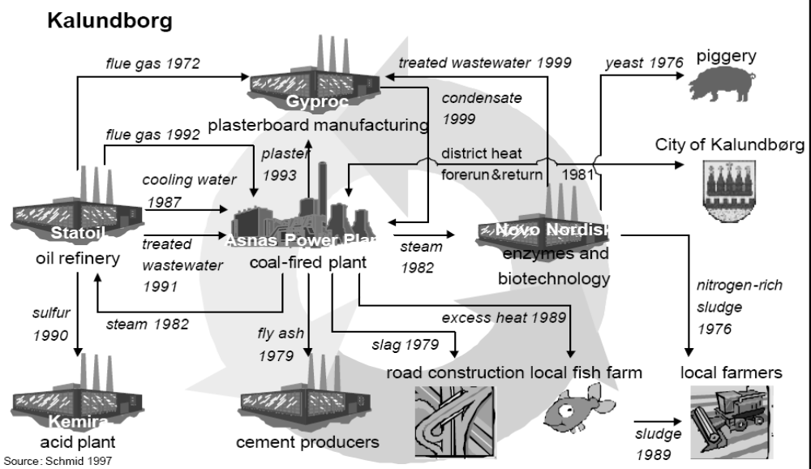
Basistypen des Layouts
Fixed position layout: Große, schwere und/oder immobile Arbeitsstationen, deren Position nicht veränderbar ist, an die sich das Layout also nur anpassen kann
Beispiel: Kohlekraftwerk, Hochofen

Slide 16
Beschäftigungsgrad und Anpassungsformen
Intensitätsmäßige Anpassung
gleichbleibender Bestand der eingesetzten Betriebsmittel, konstante Betriebszeit
→ Variation der Nutzungsintensität der Betriebsmittel
Zeitliche Anpassung
gleichbleibender Bestand der eingesetzten Betriebsmittel, konstante Intensität
→ Variation der Betriebszeit
Quantitative Anpassung
konstante Intensität, gleiche Betriebszeit
→ Variation der Betriebsmittel
Kombinierte Anpassung

Slide 17
Beispielaufgabe I
Von welchen Faktoren hängen die Produktionskosten bei der Werkstattfertigung einerseits und bei der Fließfertigung andererseits ab?
Unter welchen Bedingungen sollte man sich für das eine oder das andere Fertigungsverfahren entscheiden?
vgl. Wöhe: Übungsbuch, Verlag Vahlen, S. 179

Slide 18
Beispielaufgabe II
Erläutern Sie den Unterschied zwischen einer Werkstatt- und einer Fließfertigung? Wann kommt welcher Fertigungstyp eher zum Einsatz? Inwiefern verwischen die Grenzen zwischen den Fertigungstypen durch den Einsatz moderner Produktionstechnologien? (4 Punkte)
Was ist eine Einzelfertigung, was ist eine Serienfertigung? Nennen Sie für beide Fertigungsformen ein Beispiel? (3 Punkte)

Slide 19
Lösung zur Beispielaufgabe II
  Fließfertigung:
    Die Fließfertigung ist dadurch gekennzeichnet, dass die Anordnung der Arbeitsplätze und Anlagen der Reihenfolge der am Produkt durchzuführenden Tätigkeiten entspricht.
    Einsatz bei hoher Stückzahl und standardisierten Produkten.
  Werkstattfertigung:
    Die Werkstattfertigung ist dadurch charakterisiert, dass Maschinen und Arbeitsplätze mit gleichartigen Arbeitsverrichtungen zu einer fertigungstechnischen Einheit, einer Werkstatt, zusammengefasst werden.
    Einsatz bei niedriger Stückzahl und wenig standardisierten Produkten.
  Vermischung z.B. in Autowerkstätten:
    Handarbeit wird durch Maschinen/Fließbandarbeit unterstützt!

Slide 20
Lösung zur Beispielaufgabe II
  Einzelfertigung:
    Bei einer Einzelfertigung wird von einem Produkt nur eine einzige Einheit angefertigt.
    Beispiel: Maßschneiderei, Schiffsbau, Großmaschinenbau, Baubranche
  Serienfertigung:
    Die reine Serienfertigung zeichnet sich dadurch aus, dass meistens mehrere Produkte hintereinander in einer begrenzten Stückzahl auf verschiedenen Produktionsanlagen hergestellt werden.
    Beispiel: PKW und LKW

Slide 21
Beispielaufgabe III
Eine Eisenwarenfabrik hat die Kapazitäten, um 5000ME pro Tag herzustellen. Im Rahmen der Normalleistung liefern die vier Maschinen bisher pro Tag 8 Stunden mit einer Intensität von 125ME pro Stunde. Aufgrund einer saisonal bedingten Nachfrageerhöhung ist es notwendig, 5600ME pro Tag zu produzieren.
1.) Ermitteln Sie den alten und neuen Beschäftigungsgrad (in %) .
2.) Zeigen Sie mögliche Alternativen, um die erhöhte Nachfrage zu befriedigen, und erläutern Sie knapp Ihre Vorschläge im Hinblick auf ihre Anwendbarkeit.

Slide 22
Beispielaufgabe IV
a) Ein Taxiunternehmen in einer Großstadt betreibt 5 Taxen jeweils 12 Stunden am Tag (von 6-18 Uhr), die in der Regel immer ausgelastet sind. In der Stadt findet nun eine Messe statt, die zu einer erheblich gesteigerten Taxinachfrage führt. Welche grundsätzlichen Anpassungsmöglichkeiten zur Steigerung der Kapazität kennen Sie? Was würde dies für das Taxiunternehmen bedeuten? (8 Punkte) → bitte in Form einer Tabelle darstellen!
b) Inwiefern zeigt das Beispiel, dass bei nicht lagerfähiger Dienstleistungsproduktion nur ein eingeschränktes Spektrum an Anpassungsmaßnahmen zur Verfügung steht? (2 Punkte)

